Slide 1
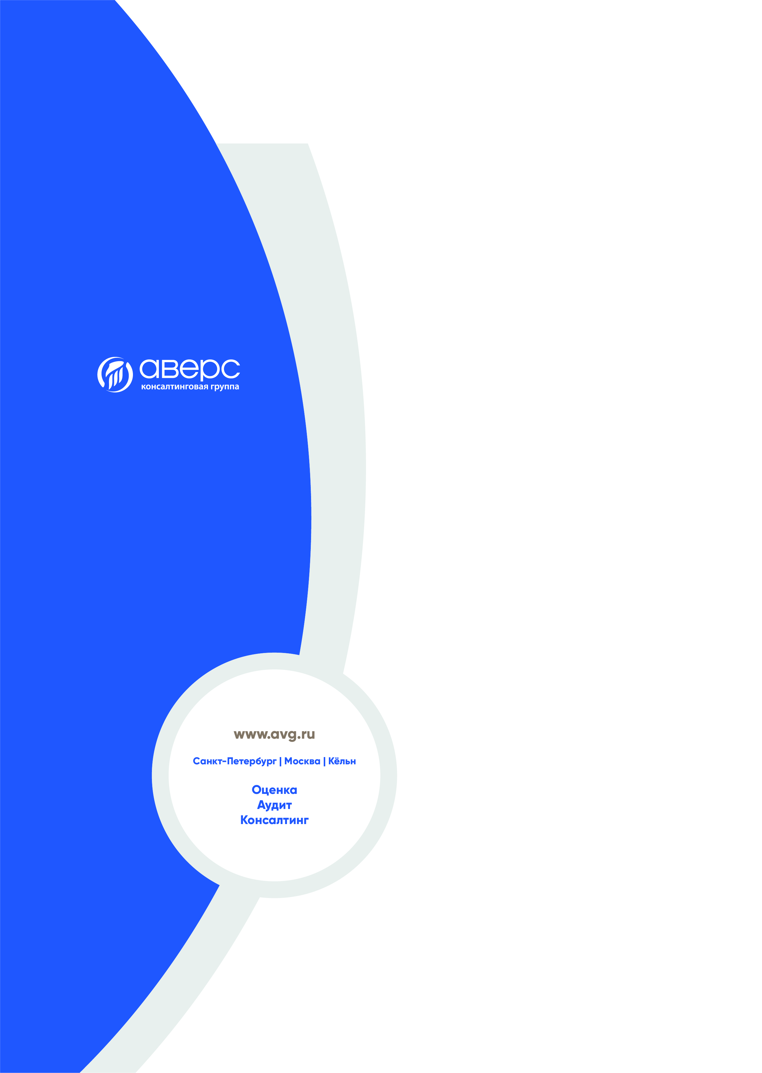
Ключевые стейкхолдеры в области оценки и основные конфликты – идей, ценностей, интересов

Slide 2

Ключевые стейкхолдеры.

Slide 3
Пирамида Дилтса
Миссия
Идентичность
Ценности
Стратегия
Действия
Окружение
Зачем? В чем смысл?
Кто мы есть?
Что для нас важно и почему?
Какие цели?
Что и как делать?
Что? Где? Когда? Кто?
Проблемы не могут быть решены на том же уровне мышления, который создал их.
А. Эйнштейн

Slide 4

Ценности
Ценности - то, что мы считаем важным, наши внутренние критерии качества жизни.
Наша система ценностей фильтрует для нас события на важные и неважные, полезные и вредные, правильные и неправильные.
По сути, всё наше внешнее поведение определяется глубинными установками, которые мы зовём нашими ценностями.
К ценностям могут относиться:
1. Здоровье
2. Любовь, семья, дети, дом
3. Близкие, друзья, общение
4. Самореализация в работе.
5. Материальное благополучие
6. Духовные ценности, духовный рост, религия
7. Досуг — удовольствия, хобби, развлечения
8. Творческая самореализация
9. Власть
10. Социальный статус и положение в обществе
11. Свобода (свобода выбора, свобода слова и т. д.)
12. Стабильность
и пр.

Slide 5
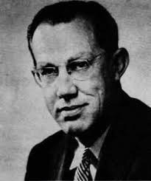
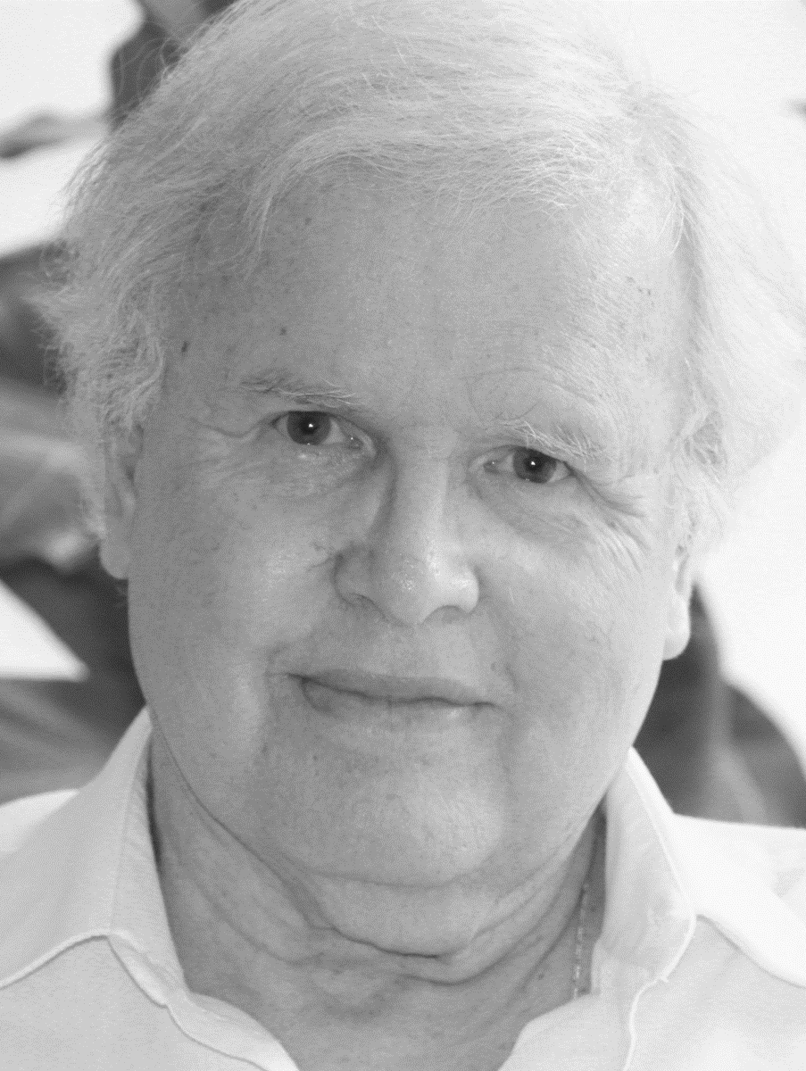
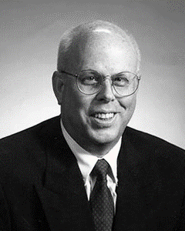
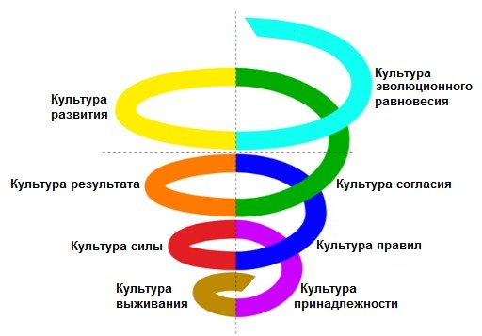
Спиральная динамика
Уильям Грейвз
Дон Бек
Крис Коуэн

Slide 6
Принципы спиральной динамики
1. Доминанта
В организации, как правило, нет единой цельной культуры, но всегда есть доминирующая культура, которая задает принципы управления организацией
2. Конкурентоспособность
Нет плохих или хороших типов культур. Есть конкурентоспособные и неконкурентоспособные культуры
3. Последовательность
Развитие корпоративной культуры происходит последовательно, нельзя "перепрыгнуть" через уровень
4. Фундамент
Новый уровень корпоративной культуры внедряется за счет хорошо работающих инструментов предыдущего уровня - эти инструменты являются фундаментом для следующего уровня
5. Препятствие
Те принципы, за счет которых корпоративная культура развивалась и становилась сильнее, через какое-то время становятся главным препятствием, разрушающим организацию
6. Лидерство
Для развития организации Лидер должен находиться на 0,5-1 уровень выше, чем культура организации. Развитие корпоративной культуры организации происходит только за счет улучшения менеджмента лидеров организации.

Slide 7
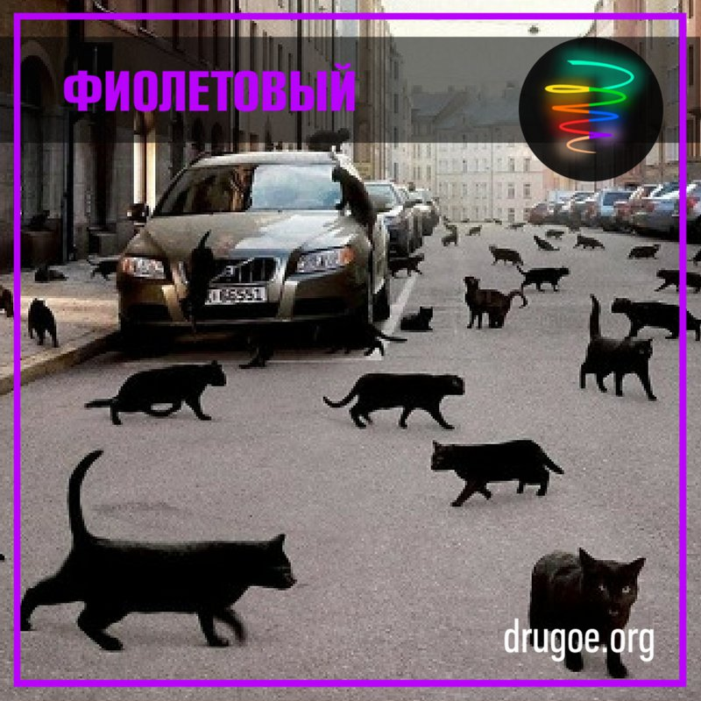
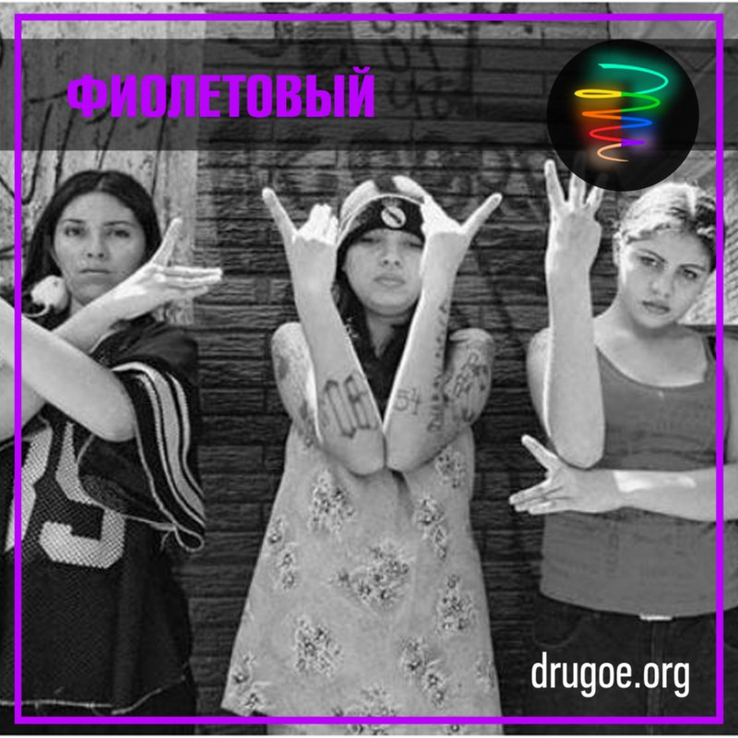




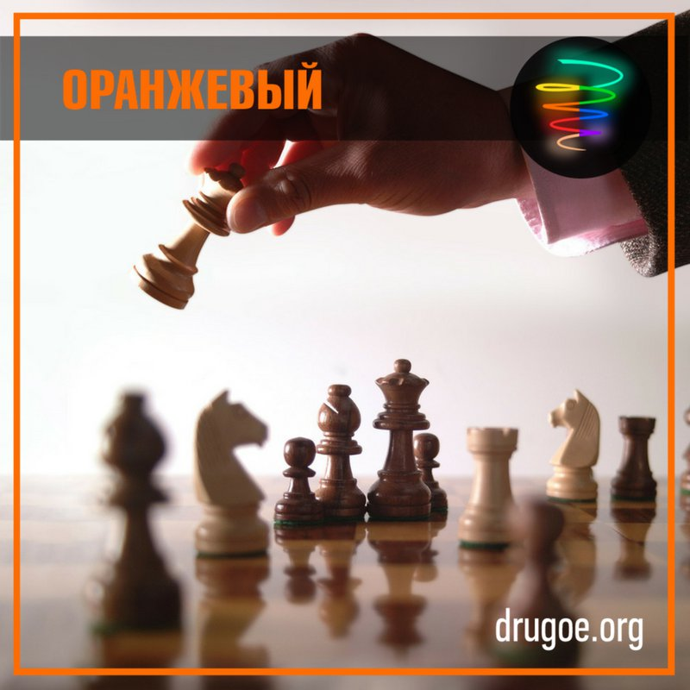
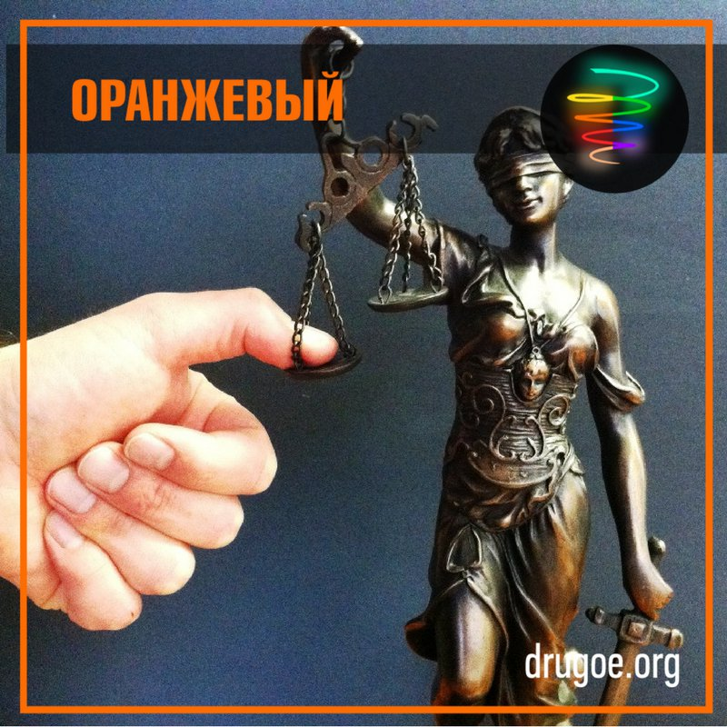
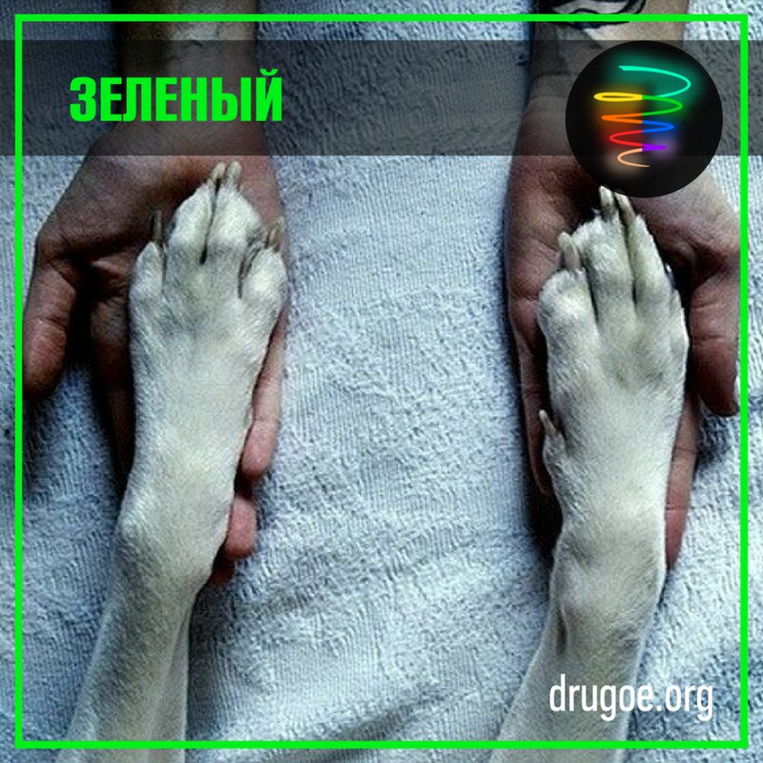
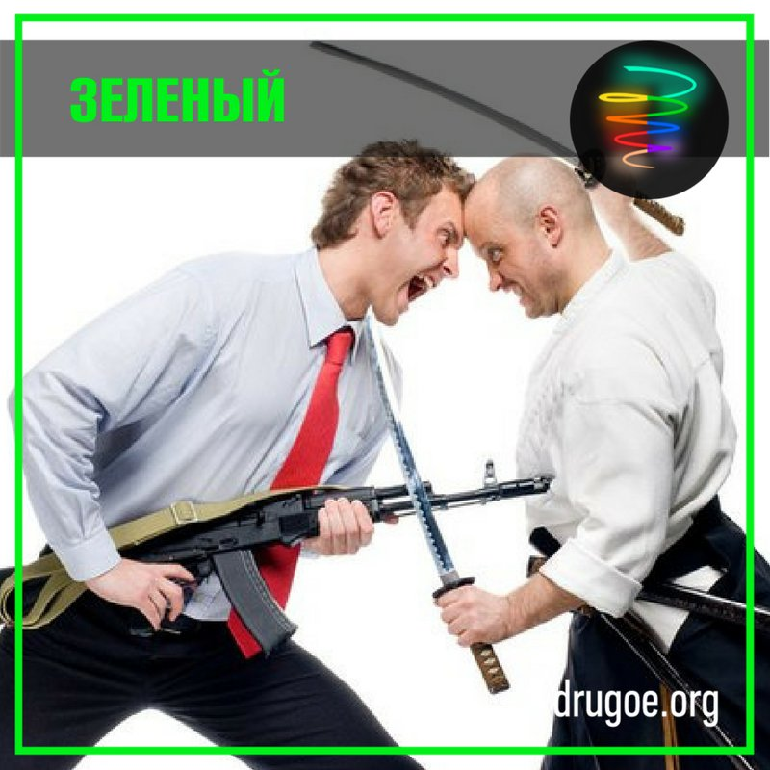
Характеристики уровней ценностей
Культура принадлежности | Нездоровые звучания
Объединение вокруг общей цели – выжить, обычаи, традиции, забота друг о друге, комфорт | Неумение и нежелание брать на себя ответственность, все отвечают за всё и никто ни за что, лень, паразитизм, сплетни, конфликты на личностном уровне
Культура силы | Нездоровые звучания
Воля, сила, власть, достижение личной цели, амбиции, изобилие собственности. | Вседозволенность, ложь, предательство, преступление, подозрительность, зависть, злоба, хаос.
Культура правил | Нездоровые звучания
Правила, порядок, законность, справедливость, дисциплина, высшие цели. | Бюрократизм, коррупция, недоверие, война с силами «зла», закрытое черно-белое мышление.
Культура результата | Нездоровые звучания
Рациональность, осознанный риск, заслуженный успех, престиж, прогресс, новые технологии, уникальность, самосовершенствование. | Манипуляция, избирательность интересов, алчность, невнимание к качеству процессов ради достижения целей.
Культура согласия | Нездоровые звучания
Равенство всех, учитывается мнение каждого, глобальное мышление о мире | Неповоротливость и негибкость, длительность согласований, отсутствие энергии для преодоления барьеров

Slide 8


Регулирование в картинках
Оценщик
Заказчик
Потребитель

Slide 9
Регулирование в картинках
Оценщик
УБЫТКИ
ПОТРЕБИТЕЛЯ
ПРИБЫЛЬ
ЗАКАЗЧИКА

Slide 10

Регулирование в картинках
УБЫТКИ
ПОТРЕБИТЕЛЯ
ПРИБЫЛЬ
ЗАКАЗЧИКА
Оценщик

Slide 11

Регулирование в картинках
УБЫТКИ
ПОТРЕБИТЕЛЯ
ПРИБЫЛЬ
ЗАКАЗЧИКА
Оценщик

Slide 12
Регулирование в картинках
Аппеляционный орган
СРО
Суд
Оценщик
РЫНОЧНЫЙ ДИАПАЗОН

Slide 13
Сбалансированная система
Оценщик
Эксперт со стороны потребителя
РЫНОЧНЫЙ ДИАПАЗОН

Slide 14
Отношение к правилам на разных уровнях ценностей
Правила не приживаются
Правила для других, но не для меня
Все равны перед правилами
Я знаю правила, но импровизирую ради успеха
Принципы важнее правил

Slide 15
Наличие инструментов «синего» уровня на данный момент
+
-
ФЗ и ФСО
Регулятор
Национальное объединение
СРОО
ГБУ
Суды
Вера в единственно правильный результат оценки и стремление наказывать за отклонение от него
Опора на нравственность – абсолютную независимость оценщика, как на ключевой элемент системы
Нет действенной системы контроля за СРОО, единых правил для всех
Нет адекватной системы ответственности для СРО, оценочных фирм, оценщиков и судебных экспертов

Slide 16
Ключевые ценности в ОД
Ценности
Доверие
Качество
Профессионализм
Справедливость
Единые правила

Slide 17

Синие правила игры
Государство,
как контролирующий орган
Национальное объединение / Апелляционный орган
ДОВЕРИЕ
СРО 1
СРО 2
СРО 12
ЭС
ДК
ЭС
ДК
ЭС
ДК
Оценщики
Оценщики
Оценщики
Инструменты синего уровня:
Чёткие, но исполнимые правила
Единый порядок для всех
Прозрачный и эффективный контроль
Адекватная ответственность

Slide 18
Кто такие оценщики?
Возможно разделение оценщиков на правильных и неправильных по:
1. Уровню квалификации
2. Степени независимости - абсолютная независимость или готовность учитывать пожелания клиента в разумных пределах
3. Качеству выпускаемых отчётов (отсутствие ошибок, адекватность результата – результат в рыночном диапазоне)
Идентичность
Правильные оценщики - те, кто выпускает качественные отчёты, и готов нести адекватную ответственность за некачественную работу.

Slide 19
Пирамида Дилтса в ОД
Миссия ОД – способствовать развитию экономики и улучшению инвестиционного климата, снижению транзакционных издержек при проведении сделок, развитию справедливой системы налогообложения в РФ, посредством удовлетворения потребностей общества и государства в получении качественной оценки.
Миссия
Идентичность
Ценности
Стратегия
Идентичность: Оценщики - те, кто выпускает качественные отчёты, и готов нести адекватную ответственность за некачественную работу.
Ценности ОД:
Доверие
Качество
Профессионализм
Справедливость
Единые правила
Стратегическая цель - Рост востребованности института независимой оценки в экономике.

Slide 20
Спасибо за внимание!
Михаил Зельдин
ГК «Аверс»
www.avg.ru

